Slide 1
Video
DI_CF01_Introduccion

Slide 2
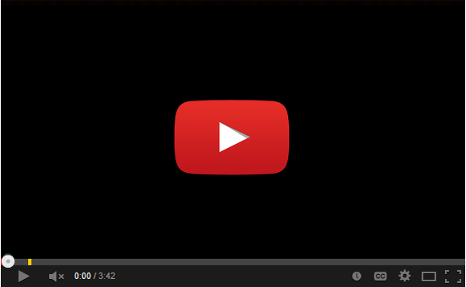

Indicaciones
Escena de cierre de los videos institucionales del SENA.
Audio/ Narración
Música de cierre.
Referencias de las imágenes: Logo SENA.

Slide 3
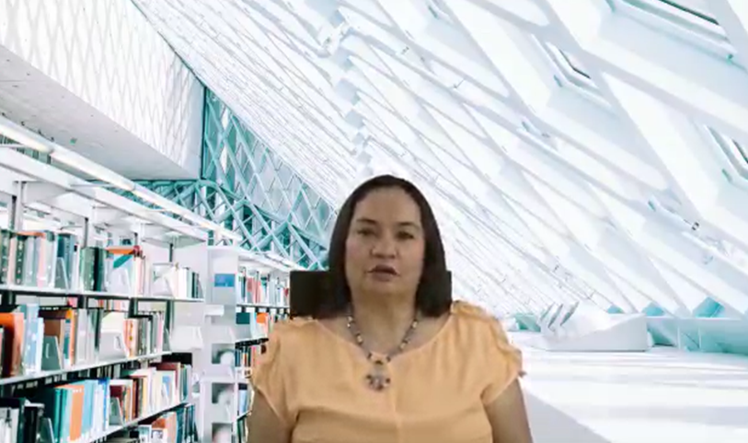
Indicaciones
Este video de Introducción fue realizado por el experto el cual
Se encuentra en la carpeta Anexos/Video_introducción.mp4
Referencias de las imágenes: Logo SENA.
Audio/ Narración
Música de inicio.

Slide 4
Indicaciones
Escena de cierre de los videos institucionales del SENA.
Audio/ Narración
Música de cierre.
Referencias de las imágenes: Logo SENA.

